Slide 1
ЛЕКЦІЯ 4-5
РЕЛЕЙНИЙ ЗАХИСТ
У СИСТЕМАХ ЕЛЕКТРОПОСТАЧАННЯ
  Призначення релейного захисту
  Основні вимоги до релейного захисту
  Основні принципи дії релейного захисту
  Функціональні елементи пристроїв релейного захисту та автоматики
5. Максимальний струмовий захист
  Струмова відсічка
  Максимальний струмовий направлений захист
  Диференціальні струмові захисти
  Захист від замикань на землю
  Захист електричних мереж і установок

Slide 2
  Призначення релейного захисту
Аваріям або їхньому розвитку можна запобігти шляхом швидкого відключення ушкодженої ділянки електричної установки або мережі за допомогою спеціальних автоматичних пристроїв, які одержали назву релейний захист, і які діють на відключення вимикачів. При відключенні вимикачів ушкодженого елемента гасне електрична дуга в місці КЗ, припиняється проходження струму КЗ і відновлюється нормальна напруга на неушкодженій частині електричної установки або мережі. Завдяки цьому скорочуються розміри або навіть зовсім запобігають ушкодження устаткування, на якому виникло КЗ, а також відновлюється нормальна робота неушкодженого устаткування.
Таким чином, основним призначенням релейного захисту є ви- явлення місця виникнення КЗ і швидке автоматичне відключення вимикачів ушкодженого устаткування або ділянки мережі від іншої, неушкодженої частини електричної установки або мережі.

Slide 3
Крім ушкоджень електричного устаткування, можуть виникати такі порушення нормальних режимів роботи, як перевантаження, за-
микання на землю однієї фази в мережі з ізольованими нейтралями, зниження рівня масла в розширнику трансформаторі та ін. У зазначених випадках немає необхідності негайного відключення устаткування, тому що ці явища не приводять до різкого збільшення струмів і не представляють безпосередньої небезпеки для устаткування, вони можуть самоусунутися. Передчасне відключення устаткування у зазначених випадках не тільки не принесе користі, але може виявитися шкідливим. Тому при порушенні нормального режиму роботи на підстанціях з постійним обслуговуючим персоналом, як правило, досить дати попереджувальний сигнал персоналу підстанції про виникнення ненормального режиму. На підстанціях без постійного обслуговуючого персоналу й в окремих випадках на підстанціях з постійним обслуговуючим персоналом виконують відключення устаткування, але обов'язково з витримкою часу.
Таким чином, другим призначенням релейного захисту є виявлення порушень нормальних режимів роботи устаткування й подача попереджувальних сигналів обслуговуючому персоналу або відключення устаткування з витримкою часу.

Slide 4
  2. ОСНОВНІ ВИМОГИ ДО РЕЛЕЙНОГО ЗАХИСТУ
До релейного захисту ставляться наступні основні вимоги:
Швидкодія. Як уже вказувалося, швидке відключення ушкодженого устаткування або ділянки електричної установки запобігає або зменшує розміри ушкоджень, зберігає нормальну роботу споживачів неушкодженої частини електричної системи, запобігає порушенню паралельної роботи генераторів. Тому для забезпечення надійної роботи генератори, трансформатори й інші електричні машини і апарати, лінії електропередачі та всі інші частини електричної установки або електричної мережі повинні оснащуватися швидкодіючим релейним захистом. Сучасні пристрої швидкодіючого релейного захисту мають час дії 0,04-0,1 с.
Селективність, або вибірковість дії. Селективністю називається здатність релейного захисту виявляти місце ушкодження й відключати його тільки найближчими до нього вимикачами. Так, при КЗ у точці К (рис. 13.1) для правильної ліквідації аварії захист повинен подіяти тільки на вимикачі В₁ і відключити цей вимикач. При цьому інша неушкоджена частина електричної мережі залишиться в роботі. Така вибіркова дія захисту називається селективною.

Slide 6
    Чутливість. Захист повинен мати таку чутливість до таких видів ушкоджень і порушень нормального режиму роботи в даній електричній установці або електричній мережі, на які вона розрахована, щоб забезпечити її дію саме на початку виникнення ушкодження, чим досягається зменшення розмірів ушкоджень устаткування в місці КЗ. Чутливість захисту повинна також забезпечувати його дію при ушкодженнях на суміжних ділянках. Так, наприклад, якщо при ушкодженні в точці K₁ (рис. 13.1) з будь-якої причини не відключиться вимикач В₁, то повинен спрацювати захист наступного, у бік до джерела живлення, вимикача (у цьому випадку В₄) і відключити цей вимикач. Така дія захисту називається дальнім резервуванням суміжної або наступної ділянки. Дальнє резервування є обов'язковою умовою принаймні для найбільш ймовірного виду ушкодження.
    Надійність. Вимога надійності полягає у тому, що захист повинен правильно й безвідмовно спрацьовувати на відключення вимикачів устаткування при всіх його ушкодженнях і порушеннях нормального режиму роботи, при яких він повинен спрацьовувати; і не спрацьовувати у нормальних умовах, а також при таких ушкодженнях і порушеннях нормального режиму роботи, при яких спрацьовування даного захисту не передбачено, а повинен спрацювати інший захист. Вимога надійності забезпечується досконалістю принципів захисту й конструкцій апаратури, якістю елементів захисту, простотою виконання, а також рівнем експлуатації.

Slide 7
  3. ОСНОВНІ ПРИНЦИПИ ДІЇ РЕЛЕЙНОГО ЗАХИСТУ
Струмові захисти
Захисти, для яких впливовою величиною є струм, який проходить у місці їхнього включення, отримали назву струмових. Першими струмовими захистами, і взагалі першими захистами, були плавкі запобіжники. Нині поряд із плавкими запобіжниками широко застосовують апарати, що одержали назву реле. Реле струму є основними елементами струмового захисту і приводяться у дію при відхиленні значення струму від заданої величини у елементі, який захищається. Реле, що спрацьовує при зростанні значення струму, називається максимальним реле струму, а реле, що реагує на зниження цієї величини,-мінімальним реле струму. Струмові захисти виконують із включенням реле на повні фазні струми, а також на симетричні складові цих струмів.
Залежно від способу забезпечення селективності, струмові захисти діляться на максимальні струмові й струмові відсічки. У першому випадку селективність захисту досягається вибором витримки часу, у другому - відповідним вибором струму, при якому захист спрацьовує. Перевагою струмової відсічки є те, що вона діє без витримки часу, однак захищає при цьому тільки частину лінії, розташовану ближче до джерела живлення. Різновидом струмової відсічки є струмова від- січка з витримкою часу - у ній використовують обидва способи забезпечення селективності.

Slide 8
Захисти напруги
Для захистів напруги впливовою величиною є напруга кола в місці включення захисту. Основний елемент такого захисту - реле на-
пруги, що приводиться у дію при відхиленні значення впливової на- пруги від заданого.
Захист, що спрацьовує при зменшенні напруги, називається мінімальним захистом напруги (використовується мінімальне реле на- пруги). Захист, призначений спрацьовувати при перевищенні напругою заданого значення, називається максимальним захистом напруги (використовується максимальне реле напруги). Захист можна виконати із включенням реле на повні фазні та міжфазні напруги, а також на симетричні складові цих напруг. Селективна дія захисту напруги забезпечується тими ж способами, що й у струмових захистів.
Струмові направлені захисти
Струмовий направлений захист діє залежно від значення струму і його фази відносно напруги на шинах підстанції, де встановлено за- хист. Захист спрацьовує, якщо струм перевищить задану величину, а його фаза буде відповідати КЗ на елементі (ділянці), що захищається. Така його дія забезпечується включенням реле потужності, яке реагує на напрямок потужності КЗ, у схему захисту поряд з реле струму.
Струмові направлені захисти, так само як і ненаправлені, бувають з витримкою часу та миттєвої дії, і можуть виконуватися реагуючими на повні струми фаз і напруги, або на їхні симетричні складові.

Slide 9
Дистанційні захисти
При КЗ у зв'язку зі збільшенням струму I у елементі, що захищається, і зменшенням напруги U відношення U/I зменшується. Тому захист від КЗ можна виконати з урахуванням зміни значення цього відношення. Такий захист називається дистанційним. Основною його частиною є реле опору. Схему захисту виконують так, що її витримка часу є залежною від відстані між місцем установки захисту й точкою КЗ; зі збільшенням цієї відстані зростає й витримка часу.
Диференціальні захисти
Диференціальний захист оснований на принципі порівняння струмів або фаз струмів на кінцях ділянки, що захищається, або у відповідних гілках паралельно з'єднаних елементів електричної установки. Диференціальний принцип дозволяє здійснювати як правило швидкодіючий захист.
Високочастотні захисти
Високочастотний захист застосовується у якості захисту магістральних ліній електропередач. Як і диференціальний захист, він оснований на принципі порівняння між собою однорідних електричних величин на кінцях лінії, що захищається. Зв'язок між порівнюваними
величинами здійснюється звичайно за допомогою струмів високої частоти. У якості лінії зв'язку використовується власне та лінія, що захищається. Високочастотний принцип також дозволяє здійснювати швидкодіючий захист.

Slide 10
  4. ФУНКЦІОНАЛЬНІ ЕЛЕМЕНТИ ПРИСТРОЇВ РЕЛЕЙНОГО ЗАХИСТУ ТА АВТОМАТИКИ
Пристрої релейного захисту та автоматики складаються з окремих функціональних елементів, зв'язаних між собою загальною схемою. Призначення кожного елемента - перетворити вхідні сигнали, отримані від попереднього елемента, і передати їх наступному елементу. У кожному пристрої елементи поєднуються у функціональні частини. У відповідності до послідовності перетворення й передачі сигналів, умовно виділяють вимірювальну, передавальну, логічну та виконавчу частини. Деякі з них можуть і не бути в конкретному пристрої.
Вимірювальна частина. Елементи вимірювальної частини контролюють той або інший параметр системи електропостачання, наприклад амплітуду (абсолютне значення) струму, напруги, кут зсуву фаз між ними, значення частоти. Зазначені параметри вторинної напруги й струми, одержувані від первинних вимірювальних перетворювачів (трансформаторів) напруги й струму електричних установок, є інформаційними параметрами.

Slide 11
Щоб зробити порівняння, необхідно мати не менше двох величин. У вимірювальному органі з однією впливовою величиною в якості другої може використовуватися деяка задана постійна величина. Порівняння можна зробити й іншим способом. Для цього впливова величина U(I) перетвориться у дві порівнювані U₁(I₁) і U₂(I₂) так, щоб вони були різними її функціями і їх графіки перетиналися при деякому значенні U_{гр}(I_{гр}), що є граничною умовою появи сигналу на виході вимірювального органа або границею зони дії (рис. 13.2,а). Якщо для появи сигналу на виході вимірювального органа необхідно, щоб U₁(I₁) ≥ U₂(I₂), то його зона дії розташовується праворуч від граничної точки. Вона є променем, що збігається з віссю U(I). На виході вимірювального органа неперервної дії є аналоговий сигнал у вигляді, наприклад, постійної складової U₀ напруги, що змінюється пропорційно
різниці U₁(I₁) – U₂(I₂) (крива 1 на рис. 13.2,б). На виході вимірювального органа релейної дії є дискретний сигнал у вигляді напруги, що змінюється стрибкоподібно від U_{0min} до U_{0max} (крива 2), в окремому
випадку напруга U0 min = 0. Поява дискретного сигналу означає спрацьовування вимірювального органа релейної дії.

Slide 12
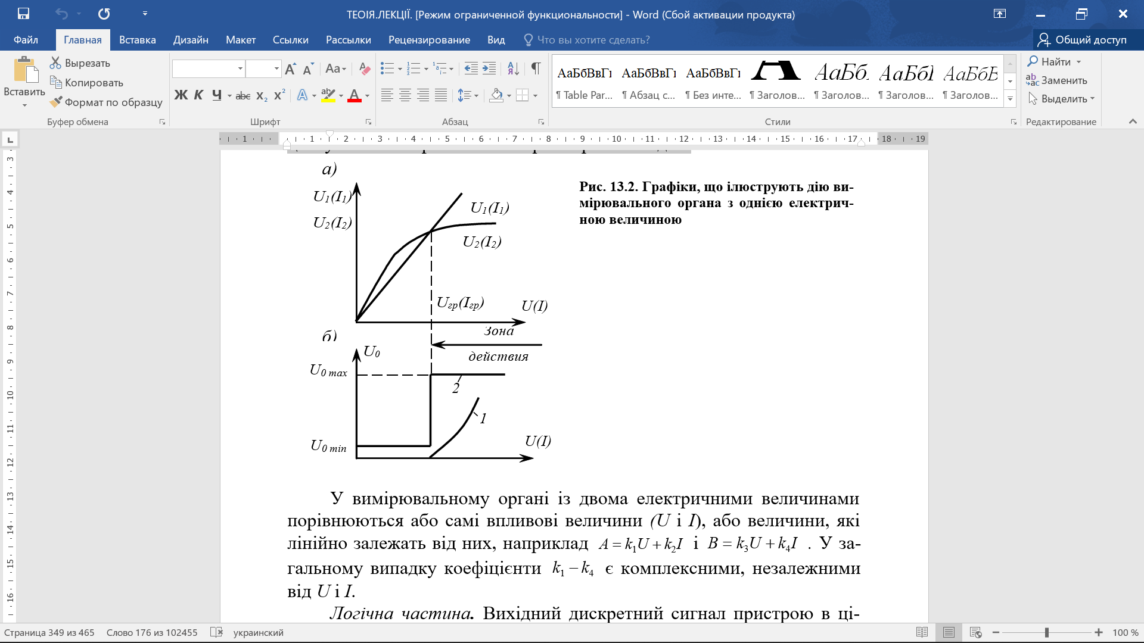

Slide 13
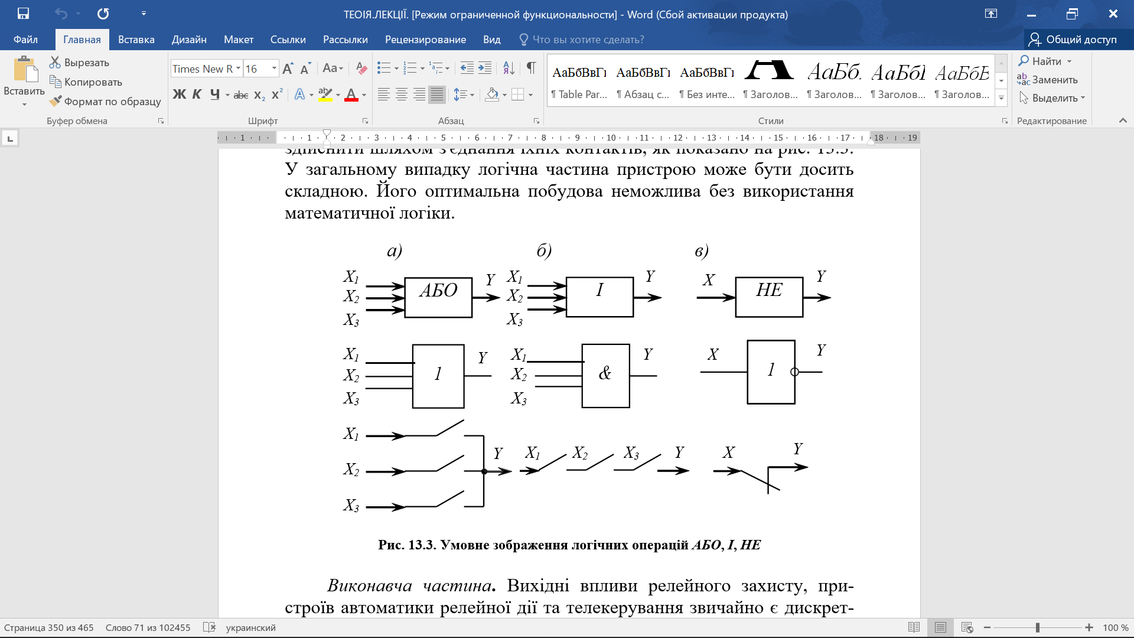
Логічна частина
Вихідний дискретний сигнал пристрою в цілому формується його логічною частиною, що перетворює дискретні вхідні сигнали в дискретні вихідні, які є вхідними сигналами виконавчої частини пристрою. Логічна частина містить звичайно кілька логічних елементів, тому поява дискретного сигналу на виході в загальному випадку залежить від комбінації вхідних сигналів. Таких основних комбінацій три — це логічні операції АБО, І, НЕ. Умовне зображення цих операцій приведено на рис. 13.3.

Slide 14
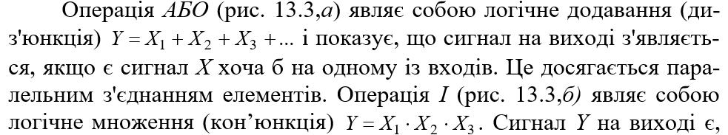
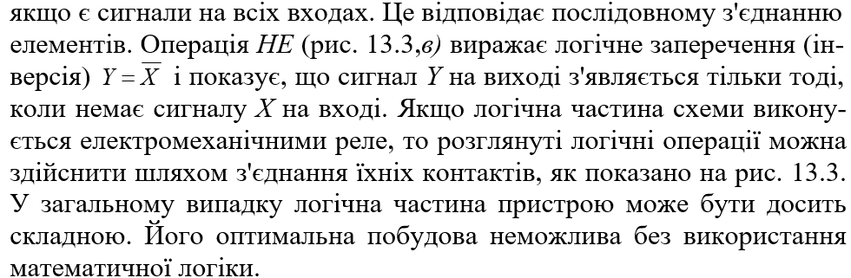

Slide 15
Виконавча частина. Вихідні впливи релейного захисту, пристроїв автоматики релейної дії та телекерування звичайно є дискретними впливами на відключення й включення вимикачів генераторів, трансформаторів, ліній електропередачі й інших електричних установок. Вони формуються відповідними виконавчими елементами у вигляді потужних електромеханічних реле й контакторів, що включають електромагніти відключення й включення приводів вимикачів. Виконавчі елементи пристроїв автоматики неперервної дії (автоматичних регуляторів) являють собою потужні тиристорні або магнітні підсилювачі, вихідні струми яких змінюють, наприклад, струм збудження синхронного генератора. Виконавчі елементи релейного захисту, автоматики, особливо телевимірювання й телесигналізації, служать також для введення інформації в ЕОМ і відображення інформації, потрібної черговому персоналу. До них відносяться, наприклад, пристрої світлової й звукової сигналізації, вимірювальні прилади та ін.
Передавальна частина. У системах телемеханіки, а іноді релей- ного захисту та автоматики виникає необхідність передавати сигнали на значні відстані. Для цього служить передавальна частина при- строю, одним з основних елементів якої є канал зв'язку.

Slide 16
5. Максимальний струмовий захист
Одним з ознак виникнення КЗ є збільшення струму в лінії. Ця ознака використовується для виконання захистів, що називають струмовими. Струмові захисти приводяться в дію при збільшенні струму у фазах лінії понад певне значення.
Максимальні струмові захисти є основним видом захистів для мереж з однобічним живленням. У мережах більш складної конфігурації максимальний захист застосовується як допоміжний у окремих випадках. У мережах з однобічним живленням максимальний захист повинен встановлюватися на початку кожної лінії з боку джерела живлення (рис. 13.4, а). При такому розташуванні захистів кожна лінія має самостійний захист, що відключає лінію у випадку ушкодження на ній або на шинах підстанції, що живиться від неї. При КЗ у будьякій точці мережі, наприклад у точці К1 (рис. 13.4, а), струм КЗ проходить по всіх ділянках мережі, розташованих між джерелом живлення й місцем ушкодження, в результаті чого приводяться у дію всі захисти (1, 2, 3, 4). Однак за умовою селективності спрацювати на відключення повинен лише захист 4, встановлений на ушкодженій лінії.

Slide 17
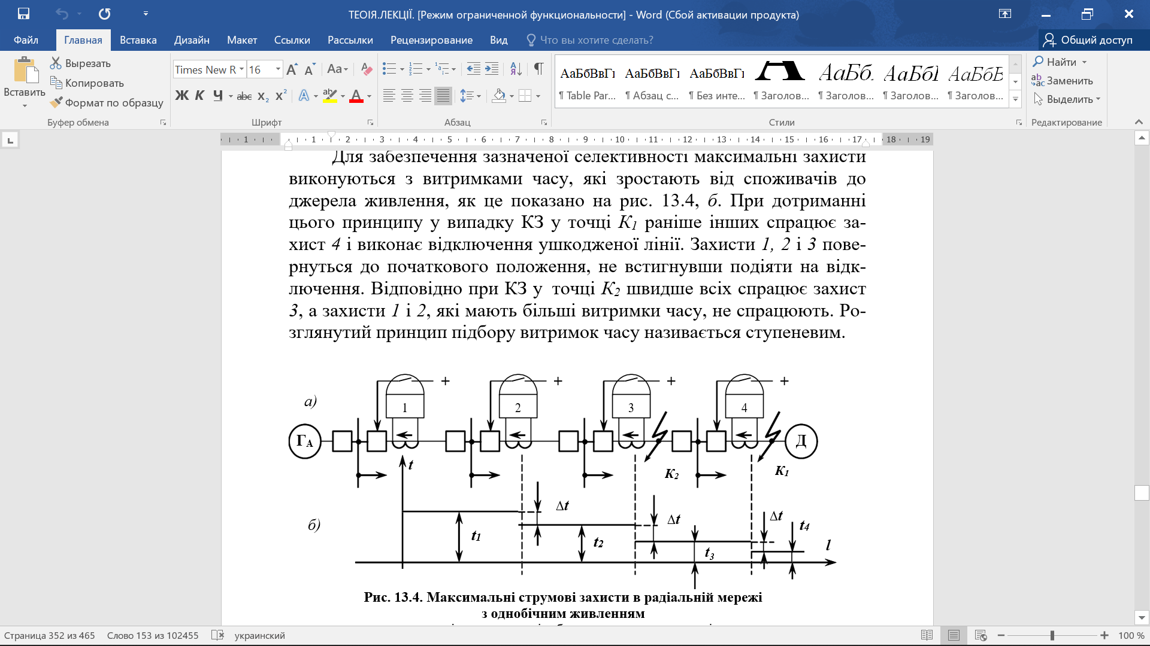

Slide 18
За способом живлення оперативних кіл максимальні захисти непрямої дії діляться на захисти з постійним і змінним оперативним струмом. За характером залежності часу дії реле від струму максимальні захисти підрозділяються на захисти з незалежною й залежною характеристиками.
Основними елементами схеми максимального захисту (рис. 13.5) є: струмові реле КА, які спрацьовують з появою струму КЗ і виконують функції пускового органа захисту, а також реле часу КТ, що створює необхідну витримку часу й виконує функції органа часу. Крім основних у схемі є й допоміжні реле; до них відносяться проміжне реле KS і вказівне реле KH. Кількість струмових реле й трансформаторів струму в схемі максимального струмового захисту залежить від призначення захисту, схеми з'єднання вторинних обмоток транс- форматорів струму ТА й струмових реле КА і режиму роботи нейтралі мережі.

Slide 19
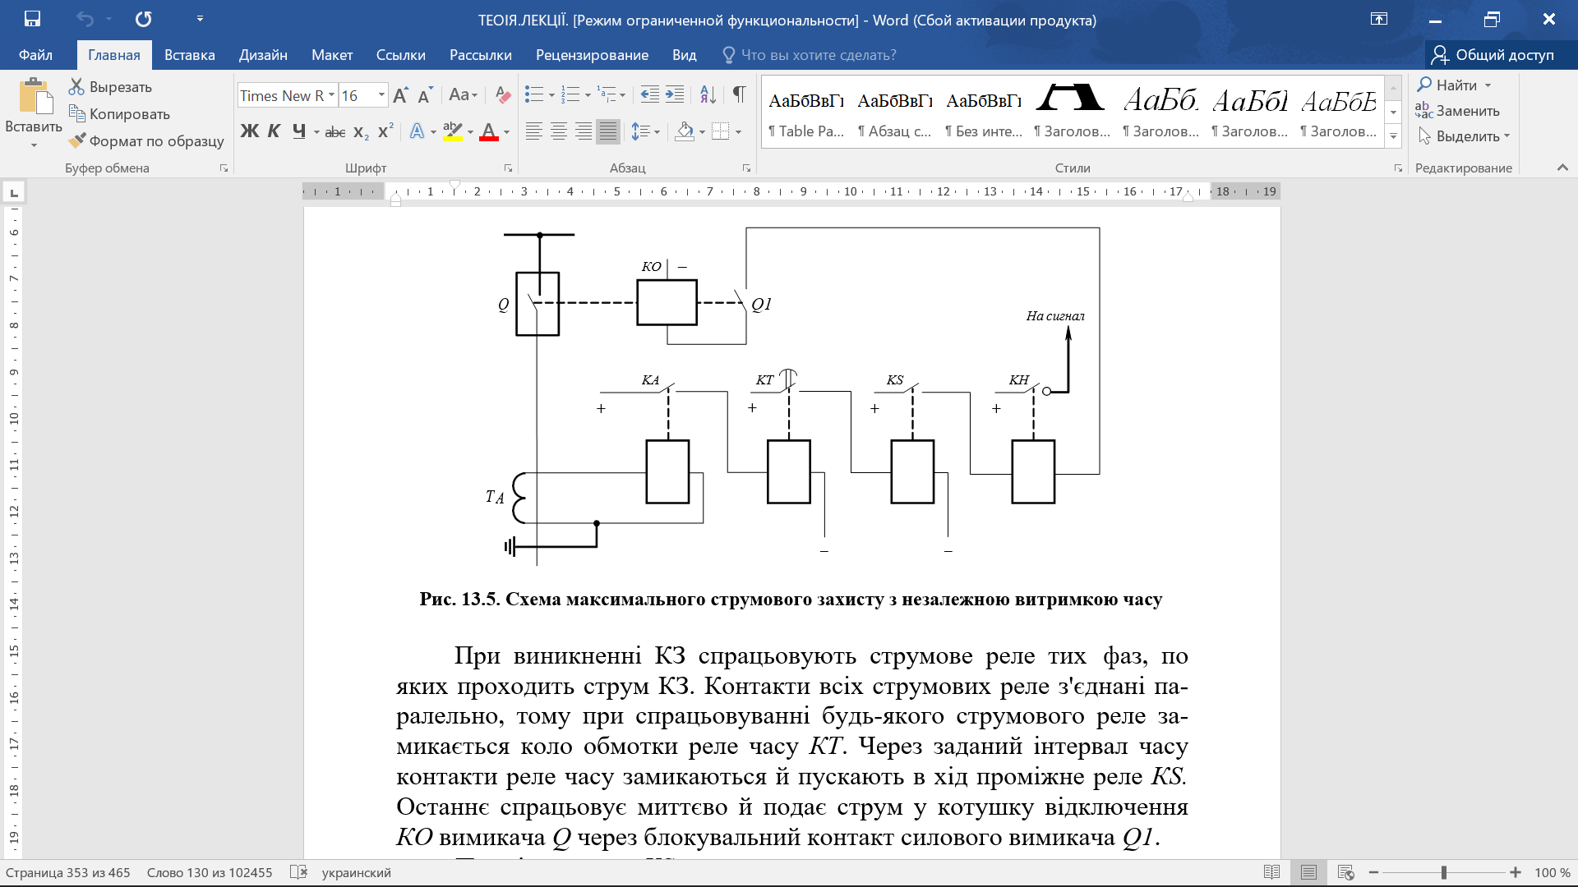

Slide 20
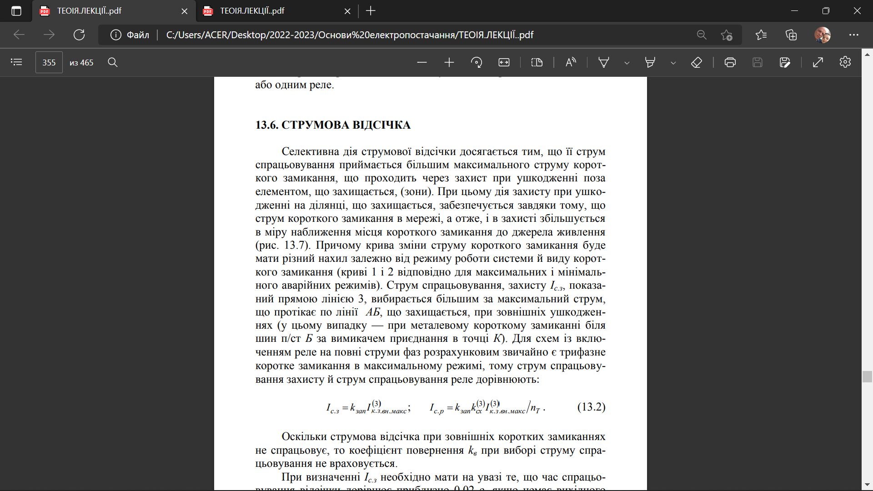
  Струмова відсічка

Slide 21
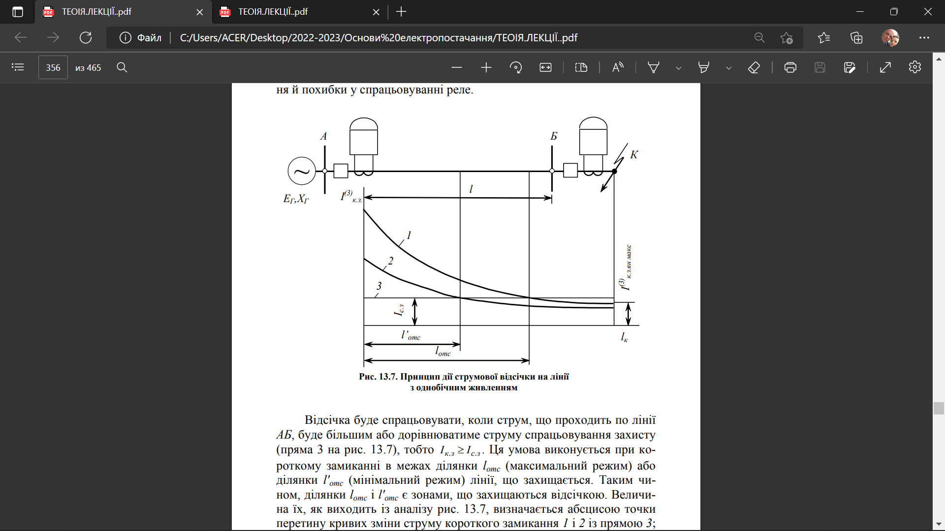

Slide 22
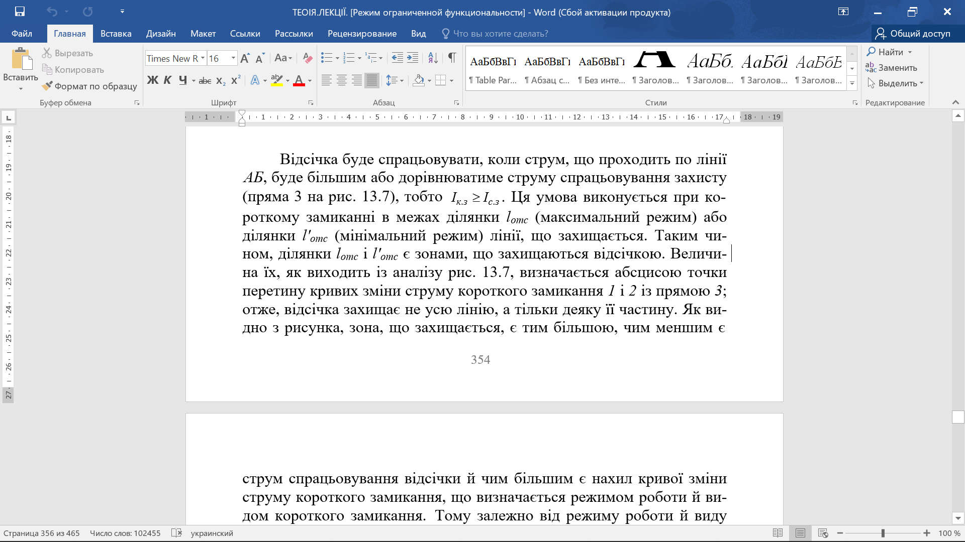
струм спрацьовування відсічки й чим більшим є нахил кривої зміни струму короткого замикання, що визначається режимом роботи й видом короткого замикання. Тому залежно від режиму роботи й виду КЗ зона захисту відсічки буде змінюватися. У розглянутому випадку зона захисту охоплює тільки частину лінії, і струмову відсічку не можна використовувати в якості єдиного або основного захисту. Однак у деяких окремих випадках, наприклад на радіальних лініях, що живлять один трансформатор , за допомогою струмової відсічки можна захистити всю лінію, якщо допустити її спрацьовування при ушкодженні в трансформаторі

Slide 23
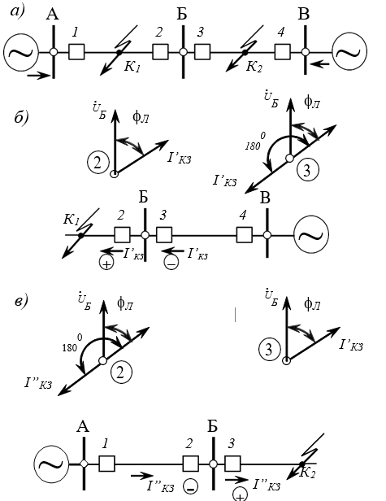
  7.МАКСИМАЙ СТРУМОВИЙ НАПРАВЛЕНЙ ЗАХИСТ
У розподільних мережах із двостороннім живленням, а також у складних мережах з одним і декількома джерелами живлення домогтися селективної дії максимального струмового захисту шляхом ступеневого вибору витримки часу не є можливим. У цьому неважко переконатися на прикладі виконання захисту в радіальній мережі з двостороннім живленням (рис. 13.10, а).

Slide 24
При короткому замиканні в будь-якій точці цієї мережі, у тому числі й у точці K₁, у загальному випадку спрацюють всі захисти. При цьому для селективного відключення ушкодженої ділянки АБ необхідно, щоб витримка часу t₂ захисту 2 була меншою за витримку часу
t₃ захисту 3 і витримку часу t₄ захисту 4, тобто t₂ < t₃ і t₂ < t₄. Поряд із цим для селективної дії захисту при короткому замиканні в точці К₂ повинна виконуватися наступна умова: t₃ < t₂ і t₃ < t₁. Із цих міркувань виходить, що до захистів 2 і 3 ставляться суперечливі вимоги. Неможливо виконати умову, при якій в той самий час витримка часу захисту 2 була б і більшою, і меншою за витримку часу захисту 3, тому в таких мережах максимальний струмовий захист не може бути селективним. Що стосується струмових відсічок, то при відповідному виборі струму спрацьовування можна домогтися їх селективної дії також у мережах із двостороннім живленням, але при цьому вони можуть мати недостатню чутливість. У зв'язку із цим бажано мати струмовий захист, що забезпечує селективне відключення ушкодження в розглянутих мережах і володіє при цьому достатньою чутливістю. Таким захистом є максимальний струмовий направлений за- хист. На відміну від максимального струмового захисту він реагує не тільки на абсолютну величину струму в елементі, що захищається, але й на фазу цього струму відносно напруги на шинах у місці встановлення захисту, тобто діє залежно від напрямку потужності при коротких замиканнях. Така його дія забезпечується завдяки включенню в схему захисту реле напрямку потужності. При цьому захист бу- де складатися із трьох основних органів: пускового КТ, напрямку по- тужності КМ і витримки часу КТ

Slide 25
  8. ДИФЕРЕНЦІАЛЬНІ СТРУМОВІ ЗАХИСТИ
Для захисту елементів електричних установок широко використовують диференціальний принцип, за яким здійснюються поздовжні й поперечні диференціальні струмові захисти. Поздовжні диференціальні захисти використовуються в основному для захисту елементів із зосередженими параметрами, наприклад трансформаторів. Вони можуть застосовуватися також для захисту ліній невеликої довжини. Поперечний диференціальний захист застосовується для захисту паралельних ліній.
Поздовжній диференціальній захист заснований на порівнянні струмів за величиною й фазою на початку та кінці елемента, що захищається. Для виконання захисту лінії на її кінцях встановлюються трансформатори струму з однаковим коефіцієнтом трансформації. Вторинні обмотки трансформаторів струму однойменних фаз і реле з'єднуються так, щоб при короткому замиканні поза зоною, обмеженою трансформаторами струму, струм у реле був відсутнім, а при ушкодженні усередині цієї зони дорівнював струму у точці короткого замикання. Можливі дві схеми з'єднання, що задовольняють цим вимогам: із циркулюючими струмами й з урівноваженими напругами. Переважне поширення одержали захисти, виконані за схемою із циркулюючими струмами. Ця схема одержується шляхом паралельного з'єднання вторинних обмоток трансформаторів струму та реле струму

Slide 26
Поздовжній диференціальний за- хист діє при ушкодженнях у зоні і не реагує на зовнішні КЗ та струми нормального режиму, тобто вона володіє абсолютною селективністю. Ця принципова особливість дає можливість виконувати захист без витримки часу, а при виборі струму спрацьовування - не враховувати струмів навантаження.
Поздовжній диференціальний захист не вимагає відстроювання за струмом і часом від захистів суміжних ділянок, не реагує на коливання, забезпечує селективне відключення без затримки ушкодженої ділянки в мережі будь-якої конфігурації. Для ділянок невеликої довжини захист виходить порівняно простим, досить надійним і задовольняє вимоги чутливості. Тому поздовжні диференціальні захисти широко застосовуються, наприклад, для силових трансформаторів.
Зі збільшенням довжини зони, що захищається, захист набуває негативних властивостей, які зумовлені впливом на його роботу великої довжини проводів вторинних кіл: витратами на сполучний кабель і його прокладку; збільшується можливість ушкодження допоміжних проводів; з'являється додатковий струм небалансу, зумовлений нерівним розподілом вторинних струмів між двома реле, включеними на кінцях лінії, що захищається. Відзначені недоліки обмежують застосування поздовжнього диференціального захисту на лініях електропередачі.

Slide 27
Поперечний диференціальний струмовий захист заснований на порівнянні струмів однойменних фаз паралельних ліній. Принцип йо- го дії розглядається на прикладі виконання захисту здвоєної лінії . Такі лінії використовуються в розподільних мережах напругою 6-10 кВ, коли пропускна здатність одного кола виявляється недостатньою. Для здійснення захисту використовують трансформатори струму з однаковими коефіцієнтами трансформації, встановлені з боку загальних шин в однойменних фазах. Реле струму включається на різницю струмів двох однойменних фаз здвоєної лінії за схемою із циркулюючими струмами.
Захист за принципом дії не захищає збірки здвоєної лінії й шини підстанції, а у випадку відключення однієї із ліній він повинен виводитися з дії, тому що струм його спрацьовування у загальному випад- ку виявляється не відстроєним від струму лінії, що залишилася у ро- боті, а захист не має витримки часу. Це, а також наявність мертвої зони, є недоліком захисту, що виключає можливість його застосуван- ня у якості єдиного захисту здвоєних ліній.

Slide 28
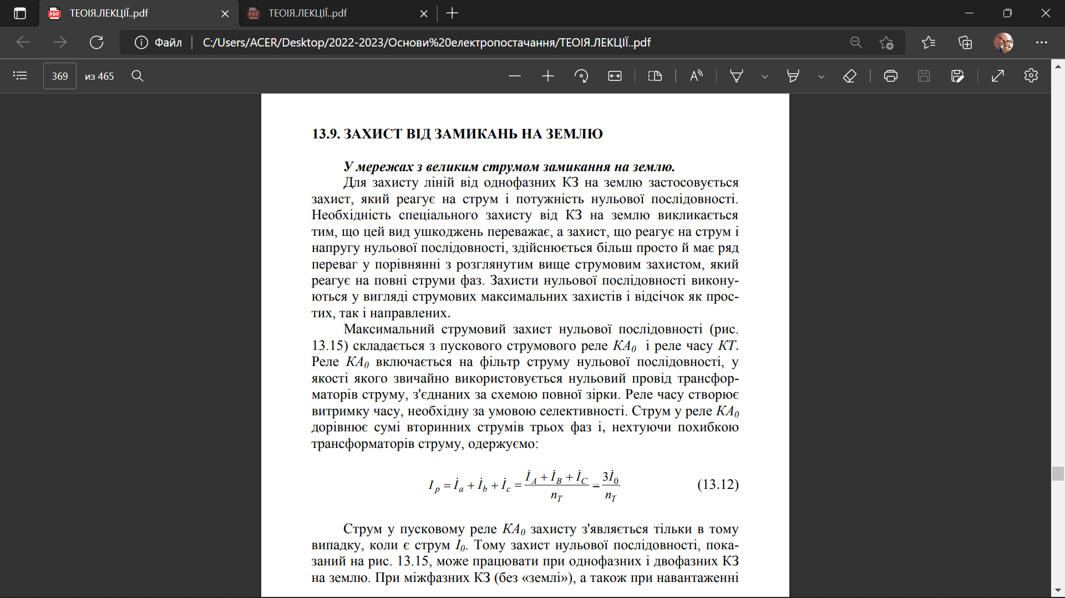
  8. Захист від замикань на землю

Slide 29
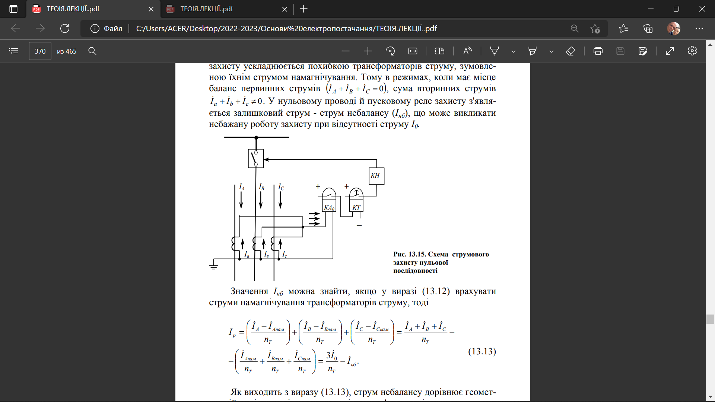

Slide 30
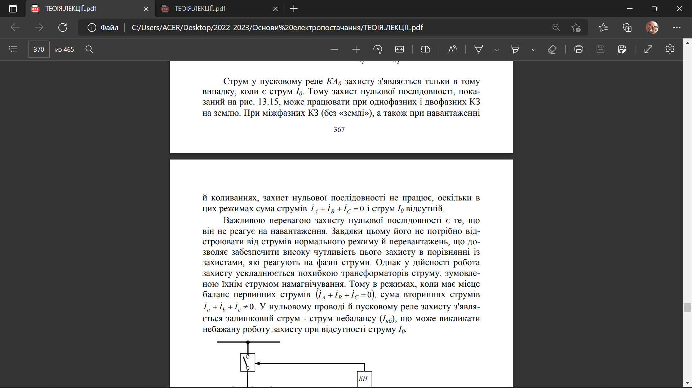

Slide 31
  10. ЗАХИСТ ЕЛЕКТРИЧНИХ МЕРЕЖ І УСТАНОВОК
Захист кабельних і повітряних ліній.
Для кабельних і повітряних ліній напругою 6 - 35 кВ передбачається захист від багатофазних КЗ, однофазних замикань на землю й надструмів перевантаження. Дія захисту від багатофазних замикань у всіх випадках передбачається тільки на відключення. Захист від за- микань на землю залежно від умов і характеру споживачів може бути виконаний з дією на сигнал або на відключення, а захист від перевантаження - з дією на сигнал або, якщо це необхідно, на відключення з витримкою часу.
Для захисту поодиноких ліній однобічного живлення від багатофазних замикань рекомендується застосування максимальних струмових захистів як без витримки часу, так і з витримкою часу. Для нереактованих кабельних ліній застосовують одно- або двоступінчастий максимальний струмовий захист у двофазному, дво- або трирелейному виконанні. У випадках, коли максимальний струмовий захист із витримкою часу виявляється неефективним (наприклад, за умовами усталеної роботи синхронних двигунів або термічної стійкості кабелів), встановлюють швидкодіючий захист у вигляді неселективної струмової відсічки у двофазному, дворелейному виконанні або, для ліній до 20 км, поздовжній диференціальний захист.

Slide 32
Захист силових трансформаторів
Для силових трансформаторів необхідно передбачати релейний захист від наступних видів ушкоджень і ненормальних режимів робо- ти: міжфазних КЗ в обмотках і на виводах; однофазних замиканнях на землю (корпус) в обмотках і на виводах; виткових замикань в обмотках; протікання надструмів при зовнішніх КЗ; перевантаження; «пожежі» у сталі; зниження рівня масла в маслонаповнених трансформаторах. Види й обсяг релейного захисту силового трансформатора визначаються ПУЕ та Провідними вказівками відповідно до потужності й місця установки.
У загальному випадку для захисту трансформаторів потужністю 6,3 MB·А та більше від міжфазних замикань, виткових і замикань на землю в обмотках передбачають поздовжній диференціальний струмовий захист, який діє без витримки часу на відключення всіх вимикачів трансформатора. Звичайно такий захист виконують із двома реле струму.

Slide 33
Захист синхронних і асинхронних електродвигунів
Для синхронних і асинхронних електродвигунів напругою вище 1000 В передбачено захист при: багатофазних замиканнях на виводах і в обмотці статора; замиканнях на корпус в обмотці статора; перевантаженнях, зумовлених технологічними причинами, а також тривалим пуском або самозапуском; втраті живлення (у тому числі при зникненні або тривалому зниженні напруги); асинхронному режимі для синхронних електродвигунів.
Захист конденсаторних установок Для конденсаторних установок передбачають захисти від наступних видів ушкоджень і ненормальних режимів: багатофазних КЗ; надструмів перевантаження; підвищення напруги; однофазних замикань на землю.

Slide 34
КОНТРОЛЬНІ ПИТАННЯ ТА ТЕМИ РЕФЕРАТІВ
Контрольні питання
Що являє собою релейний захист (визначення, значення)?
Яким вимогам повинен відповідати релейний захист?
Перелічіть види релейного захисту і дайте коротку характеристику кожного.
Наведіть найбільш характерні схеми з’єднання трансформаторів струму для живлення виконавчих реле.
Які види захисту рекомендуються для окремих електроустановок?
У чому відміна прямого і непрямого способів виконання релейного захисту і як вони виконуються?
Що представляє собою максимальний струмовий захист?
Як визначаються параметри максимального струмового захисту?
Що являє собою незалежна та обмежено залежна характеристика МТЗ?
Розкажіть про область застосування струмової відсічки та її призначенні.
Що представляє собою характеристика струмової відсічки?
Назвіть область застосування струмового направленого захисту, охарактеризуйте його.
На чому засновано принцип дії подовжнього диференціального захисту?
В чому причина виникнення струмів небалансу диференціального захисту?
У яких випадках використовується подовжній диференціальний захист?
Теми рефератів
Джерела живлення схем релейного захисту та системної автоматики.
Трансформатори струму та напруги у схемах релейного захисту.
Розподіл струмів та вибір параметрів захистів від замикань на землю

